Slide 1
Nitrogéncsoport elemei
Horváth Balázs(2020.10.20)

Slide 2
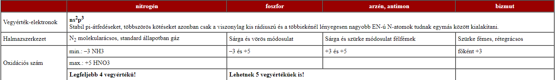
Általános leírás
Forrás:sulinet.hu

Slide 3
Nitrogén I.
Alapállapotban 3 pár nélküli elektronnal rendelkezik(n*p3)
Kétatomos molekulákat alkot (N2), atomjai között három kovalens kötés van .
A nitrogénmolekulák igen állandóak, még 4000°C körül is alig disszociálnak.
Elektronegativitása 3, a fluor és az oxigén elektronegativitása után a legnagyobb.

Slide 4
Nitrogén II.
Színtelen, szagtalan, a levegőnél kissé könnyebb, igen nehezen cseppfolyósítható gáz.
A folyékony és a szilárd nitrogén is színtelen.
Vízben csak igen kis mértékben, az oxigénnél is rosszabbul oldódik.
Nagystabilitású, nehezen gerjeszthető molekulái apolárisak és alig polarizálhatók.
Nagy stabilitásának következményeként a nitrogén elemi állapotban rendkívül inaktív, a nemesgázok után a legközömbösebb elem.

Slide 5
Nitrogén III.
Lítiummal szobahőmérsékleten reagál
6Li + N₂ 2Li₃N
Negatívabb redoxpotenciálú fémekkel (pl. Mg) magasabb hőmérsékleten nitridekké egyesül
3Mg+ N₂ Mg₃ N₂
Hidrogénnel katalizátor jelenlétében 400°C felett ammóniává egyesül:
N2+3H2 2NH3

Slide 6
Nitrogén IV.
Előfordulás
Elemi állapotban a levegő 78 térf.%-a.
Vegyületeiben: nitrátok (salétromok), nitritek, ammónia, ammóniumsók, nitrogéntartalmú szerves vegyületek (ls. fehérjék, nukleinsavak) formájában található meg.
Előállítás
Laboratóriumban: az ammónium-nitrit tömény oldatának hevítésével, ugyanis hevítés hatására (kb. 80°C-on) nitrogénre és vízre bomlik:
NH4NO2 N2 + 2H2O
Iparban: a levegőből, a levegő cseppfolyósításával és a cseppfolyós levegő szakaszos lepárlásával történik.
Felhasználás
Indifferens gázként oxidációs folyamatok megakadályozására (pl. a villanyégők készítésénél stb.)
Szintetikus ammónia,
salétromsav gyártására.
Különféle nitrogén műtrágyák előállítására.

Slide 7
Foszfor I.
A foszforatomok a foszforgőzökben 4-atomos molekulákat alkotnak (P4).
A foszforgőzök lehűtésekor a foszfornak a fehér (sárga) módosulata keletkezik, melyben a P4-molekulák szabályos rendszerű molekularácsba rendeződnek.
A színtelen foszfor azonban már szobahőmérsékleten állva vörösfoszforrá alakul át
Magas hőmérsékleten (400-500°C) a vörösfoszfor szublimál.
Van a foszfornak egy harmadik, csak különleges körülmények között (igen nagy nyomáson) keletkező és létező, labilis módosulata is, a fekete vagy fémes foszfor, melynek réteges atomrácsa van

Slide 8
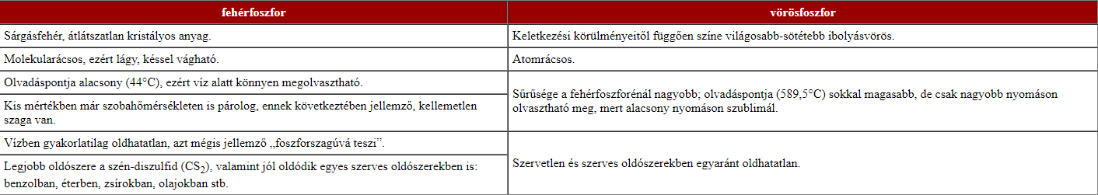
Foszfor II.
Forrás:sulinet.hu

Slide 9
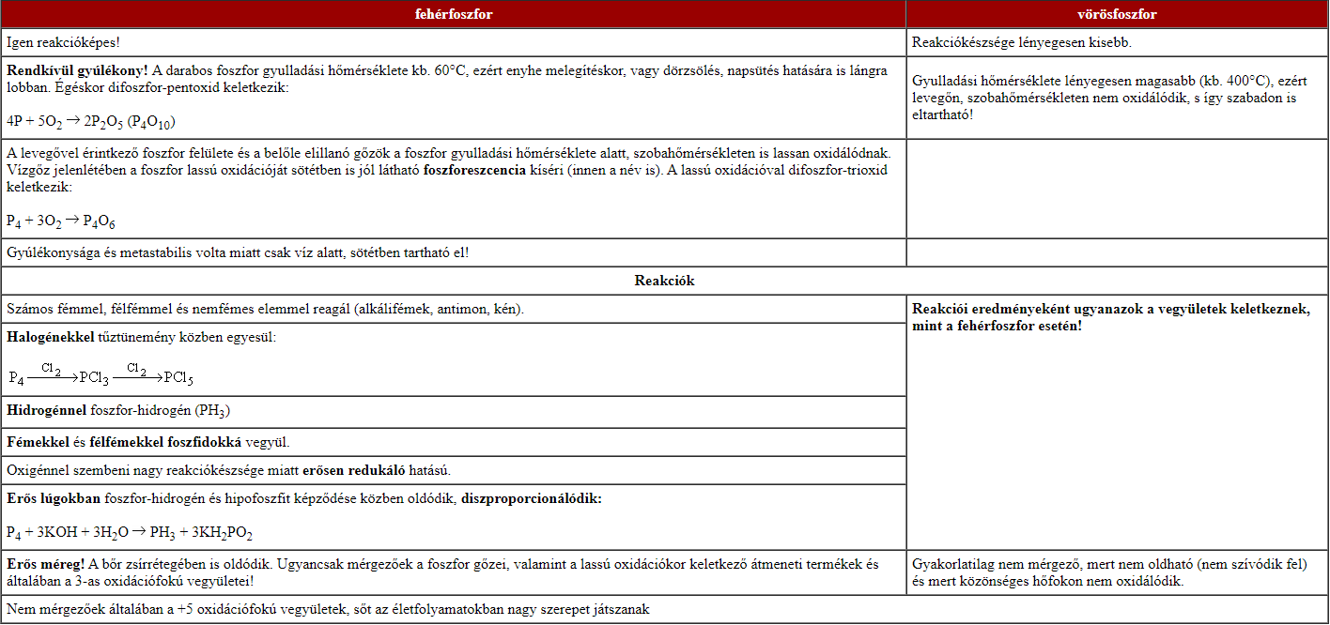
Foszfor III.
Forrás:sulinet.hu

Slide 10
Foszfor IV.
Előfordulás
Nagy reakciókészsége miatt elemi állapotban a természetben nem fordul elő.
Nem fordulnak elő a +3-as oxidációfokú foszforvegyületek sem nagy oxidációs hajlamuk következtében.
Elterjedtek a +5-ös oxidációfokú foszforvegyületek, az ásványvilágban ilyenek a foszfátok. Ásványaik: apatit [Ca5(PO4)3F]; foszforit [Ca3(PO4)2].
Biológiai jelentősége a foszfornak igen nagy (csont, energiatermelés: ATP, fehérjék, nukleinsavak stb)!
Ipari alkalmazás
A vörösfoszfort gyufagyártásra használják

Slide 11
Ammónia (NH3)
A levegőnél kisebb sűrűségű, színtelen, szúrós szagú gáz.
Vízben kitűnően oldódik (szökőkút kísérlet).
Könnyen cseppfolyósítható és nagy a párolgáshője.
Gyenge bázis, savakkal reagál
Előfordulás: vulkáni gázokban, szerves anyagok bomlástermékeként
Előállítás: Laborban ammónium sókból, iparban szintézissel elemeiből
Felhasználás: Hűtőgépek, tisztítószer, műtrágya gyártás

Slide 12
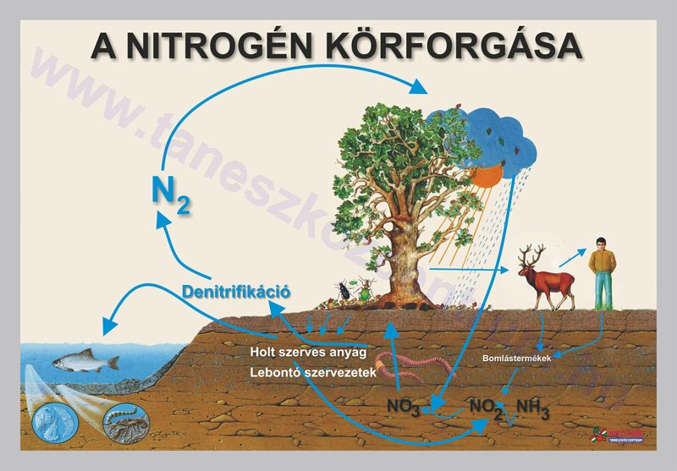
Forrás:Taneszközcentrum oktatótabló

